Slide 1
Association Analysis ile Kanada'daki Eyaletlerin Geleneksel - Günümüz Ekinleri ve Birliktelik Analizi
Berkay Bozlar 23290939
Furkan Günel 23290977

Slide 2
Proje Amacı
Bu projenin amacı, Kanada’daki eyaletlerde geçmişten günümüze tarım sepetlerinde yer alan geleneksel ve modern ekin türlerini karşılaştırmak ve bu ürünler arasındaki birliktelik ilişkilerini ortaya koymaktır. Apriori ve FP-Growth algoritmaları kullanılarak hangi ürünlerin birlikte ekildiği analiz edilecek, böylece zamanla değişen tarım alışkanlıkları hakkında içgörüler elde edilecektir.

Slide 3
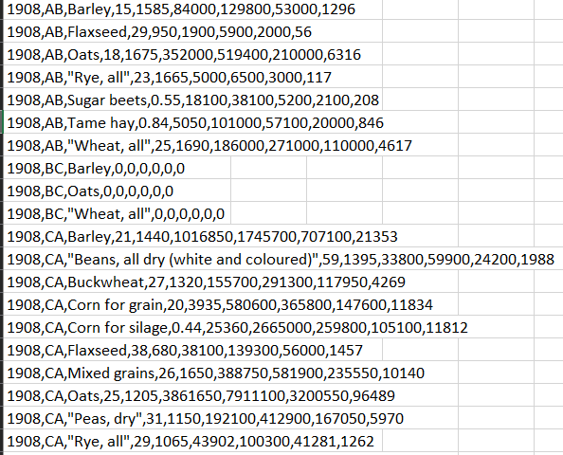
Veri Seti
Kullandığımız Veri Setimizin İlk Hali:
Yıl
Eyalet Kodu
Ürün Çeşidi
Ortalama Fiyatı
Ortalama Getiri(Hektar Başına Kg)
Toplam Üretim
Ekili Arazi(Dönüm)
Ekili Arazi(Hektar)
Toplam Getiri(Dolar)

Slide 4
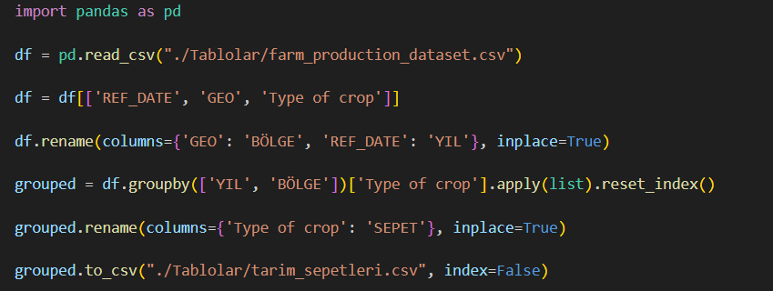
Sepet Oluşturma

Slide 5
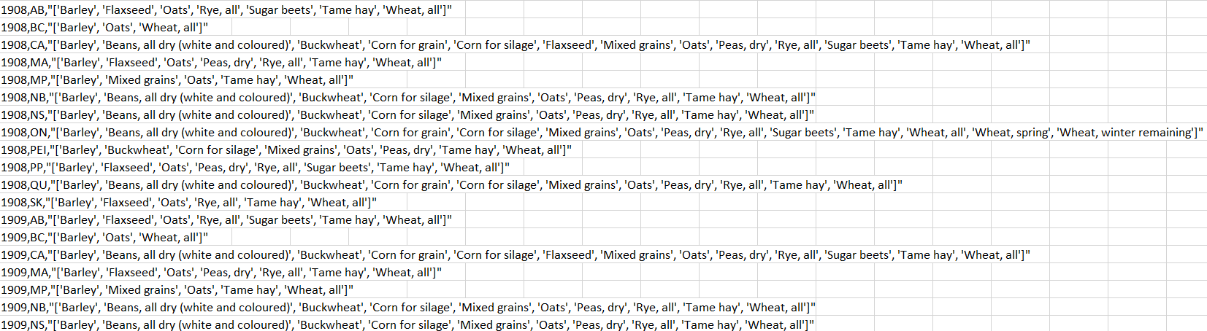
Veri Seti Son Hali

Slide 6
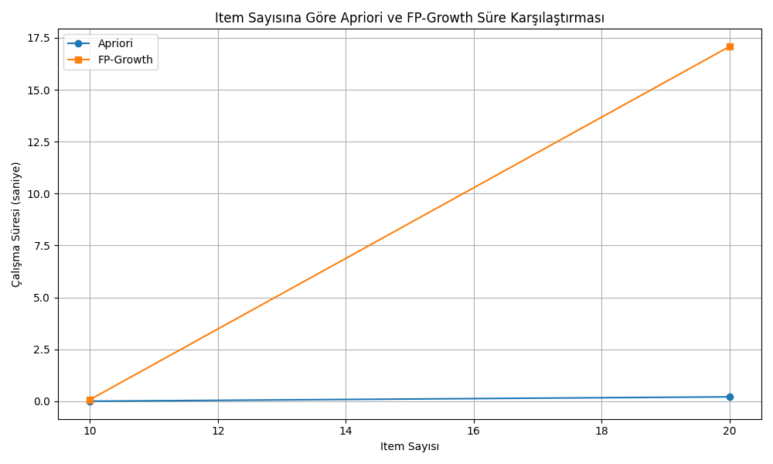
Item Sayısına Göre
min_sup = 0.2
İçin hazırlandı

Slide 7
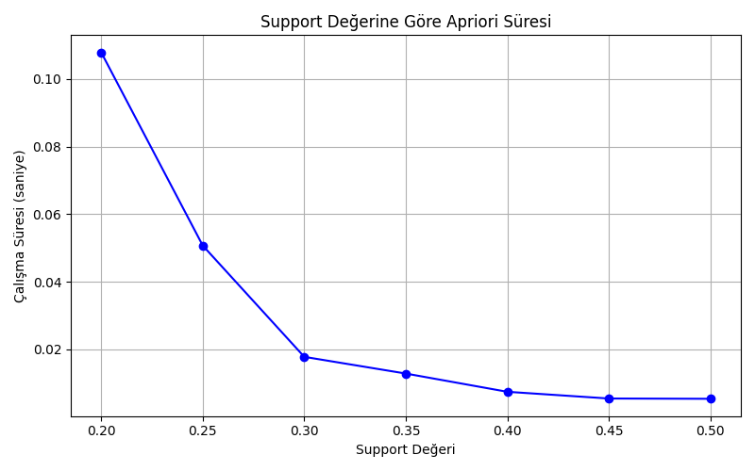
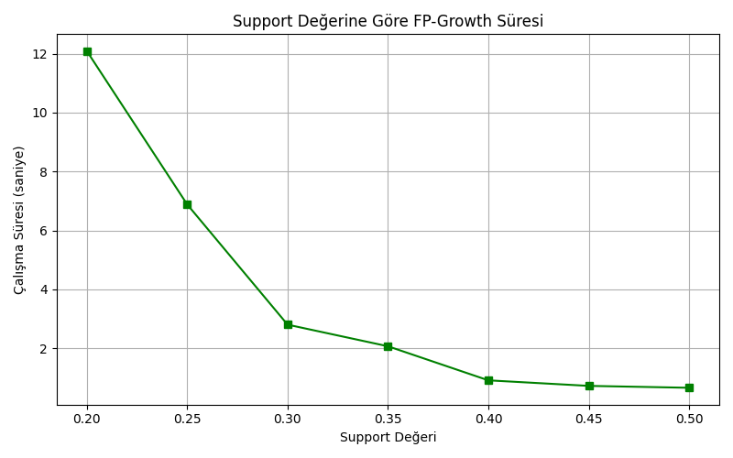
Support Değerine Göre

Slide 8
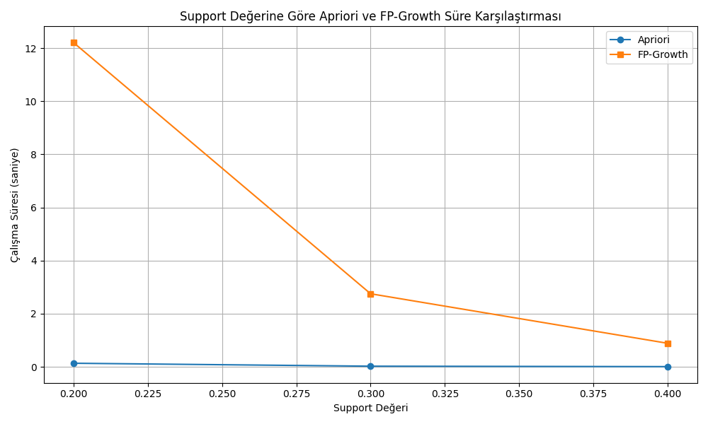
Support Değeri Birlikte

Slide 9
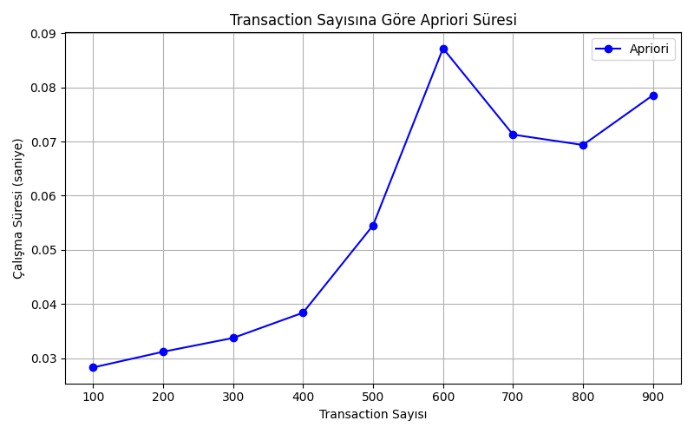
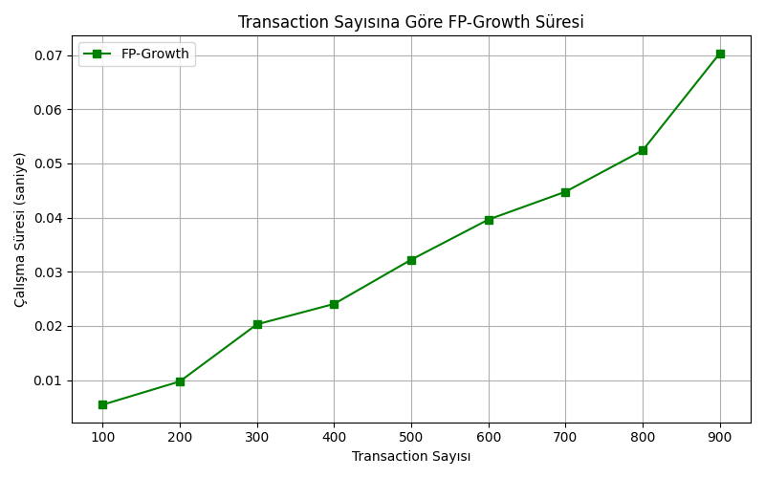
Transaction Sayısına Göre

Slide 10
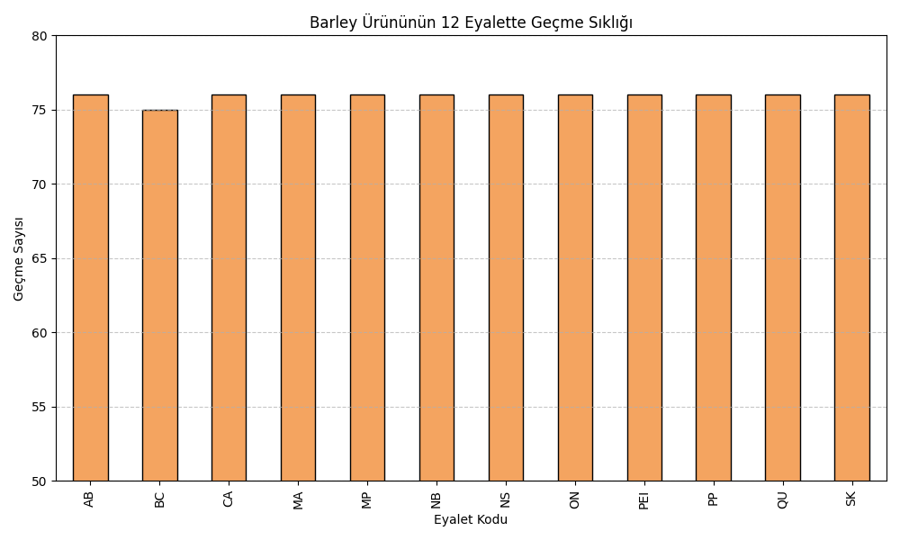
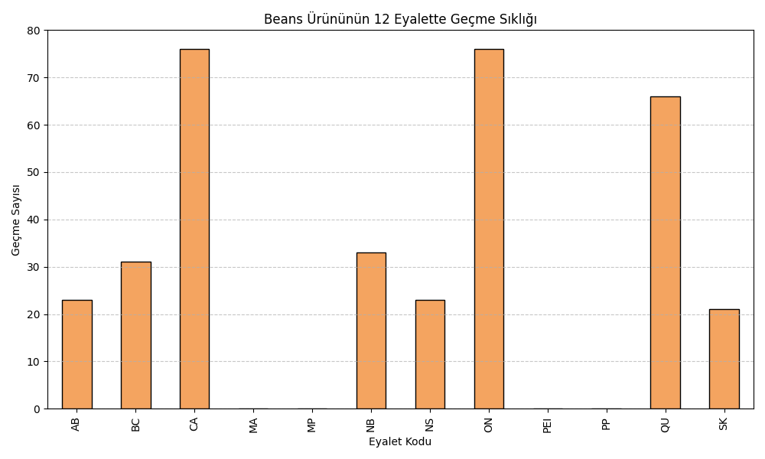
Ekim Sıklık Grafiği

Slide 11
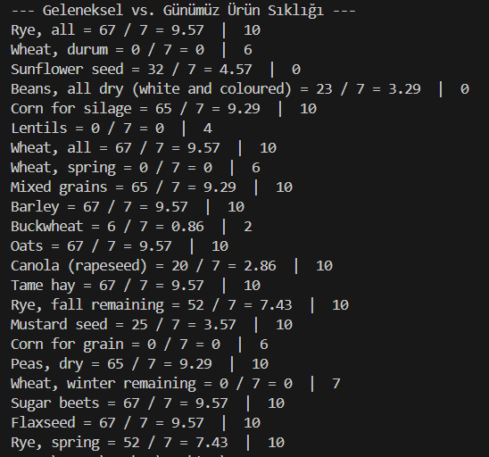
Ürünlerin Eyaletteki Ekim Sıklığı
AB Eyaleti için:

Slide 12
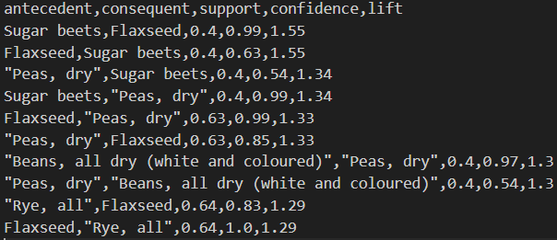
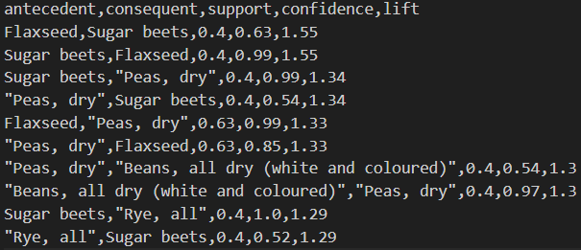
İlk 70 Yıl için Birliktelik Analizi
Apriori Çıktısı
Fp-Growth Çıktısı
min_sup = 0.4 için
Apriori süresi: 0.1081 saniye
FP-Growth süresi: 1.1635 saniye

Slide 13
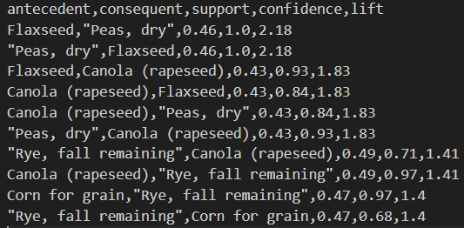
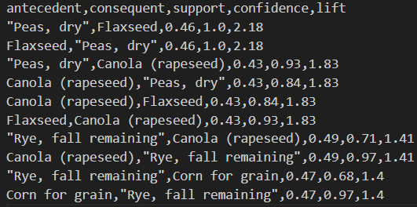
Son 10 Yıl için Birliktelik Analizi
Apriori Çıktısı
Fp-Growth Çıktısı
min_sup = 0.4 için
Apriori süresi: 0.0246 saniye
FP-Growth süresi: 0.6232 saniye

Slide 14
Çıkarım
İlk 70 yılda en sık birlikte görülen ürün çiftleri arasında "Sugar beets", "Flaxseed" ve "Peas, dry" öne çıkarken; son 10 yılda bu yapı değişmiş, "Flaxseed", "Peas, dry" ve "Canola (rapeseed)" arasında çok güçlü birliktelikler gözlemlenmiştir.
Apriori ve FP-Growth algoritmaları neredeyse aynı sonuçlar üretmiş, bu da bulguların güvenilirliğini arttırmıştır.

Slide 15
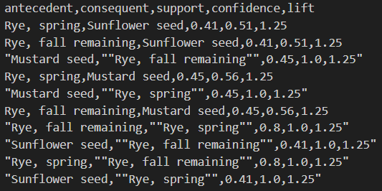
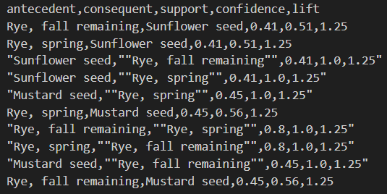
Tüm Yılların Birliktelik Analizi (AB)
Apriori Çıktısı
Fp-Growth Çıktısı
min_sup = 0.4 için
Apriori süresi: 10.2439 saniye
FP-Growth süresi: 12.1966 saniye

Slide 16
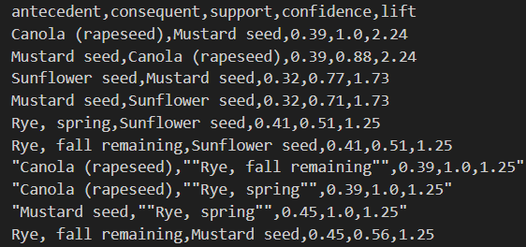
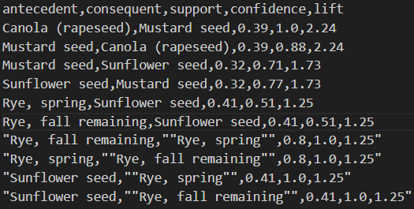
Tüm Yılların Birliktelik Analizi (AB)
Apriori Çıktısı
Fp-Growth Çıktısı
min_sup = 0.3 için
Apriori süresi: 28.0626 saniye
FP-Growth süresi: 40.3478 saniye

Slide 17
Çıkarım
FP-Growth'un daha küçük support değerlerinde daha fazla ilişki bulma eğiliminde olduğunu gösteriyor. Apriori ise düşük support değerlerinde bazı kombinasyonları atladığı için farklı sonuçlara ulaşabiliyor.
Sonuç olarak, düşük min_support değerleri kullanıldığında FP-Growth daha geniş kapsamlı ilişkileri ortaya çıkarabilir.

Slide 18
Özetle
Kriter | Apriori | FP-Growth
Çalışma Mantığı | İteratif olarak sık öğeleri belirler | FP-Tree yapısı kullanarak veri tarar
Hız & Verimlilik | Büyük veri setlerinde daha yavaş | Büyük veri setlerinde daha hızlı
Küçük Min_Support Etkisi | Daha az ilişki çıkarabilir, bazılarını atlar | Daha fazla ilişki bulur, kapsam genişler
Bellek Kullanımı | Daha fazla bellek tüketir | Daha az bellek kullanır
Kuralların Güvenilirliği | Daha dengeli ve az sayıda ilişki verir | Daha fazla ilişki, ancak bazıları zayıf olabilir

Slide 19
DİNLEDİĞİNİZ İÇİN TEŞEKKÜRLER

